Slide 1

Projet piscine Web dynamique
Adrien Blair – Arthur Fournier – Donatien Chevillard – Pierre-Louis Paillet

Slide 2
Sommaire
Conception du back
Design du front
Spécifications fonctionnelles
Versioning
Bilan individuel
Bilan collectif
Bibliographie
Démonstration

Slide 3
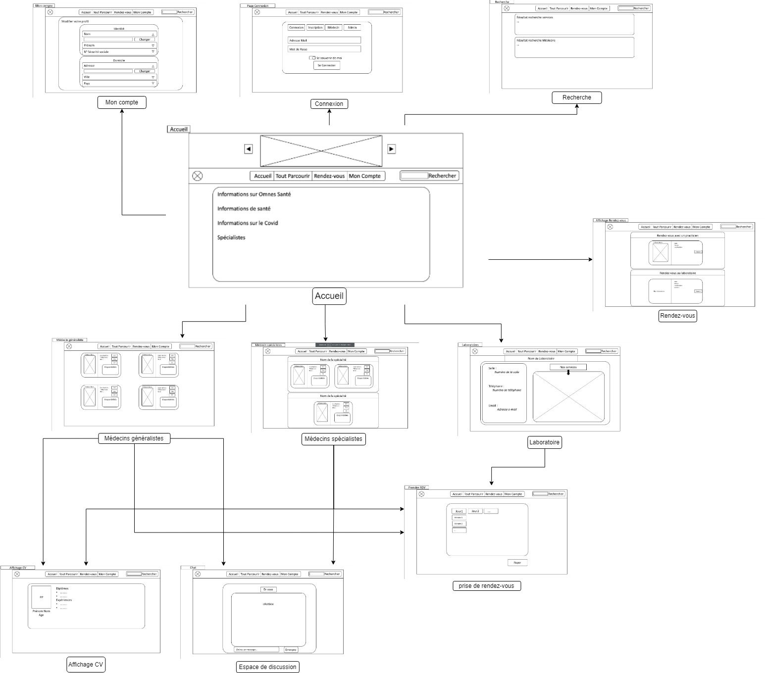
Storyboard

Slide 4
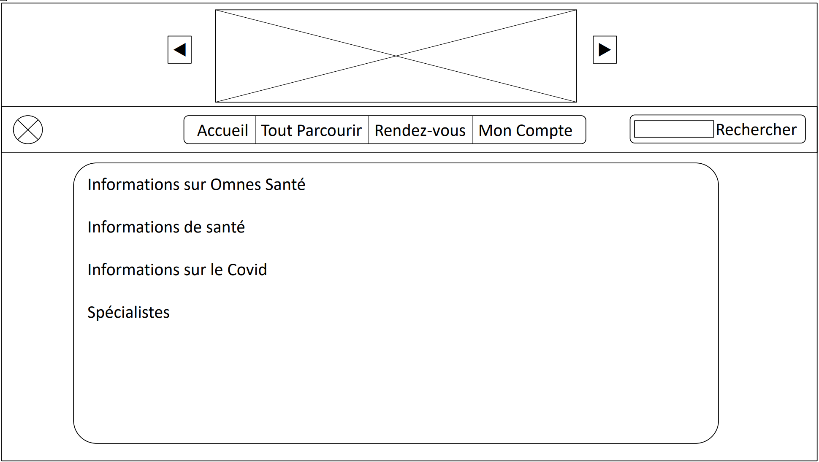
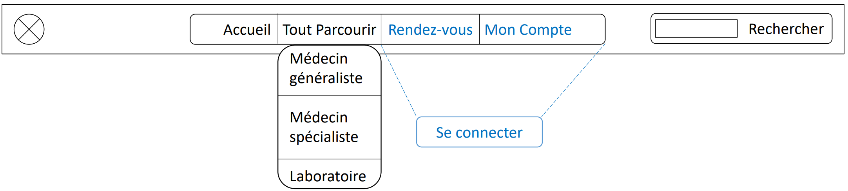
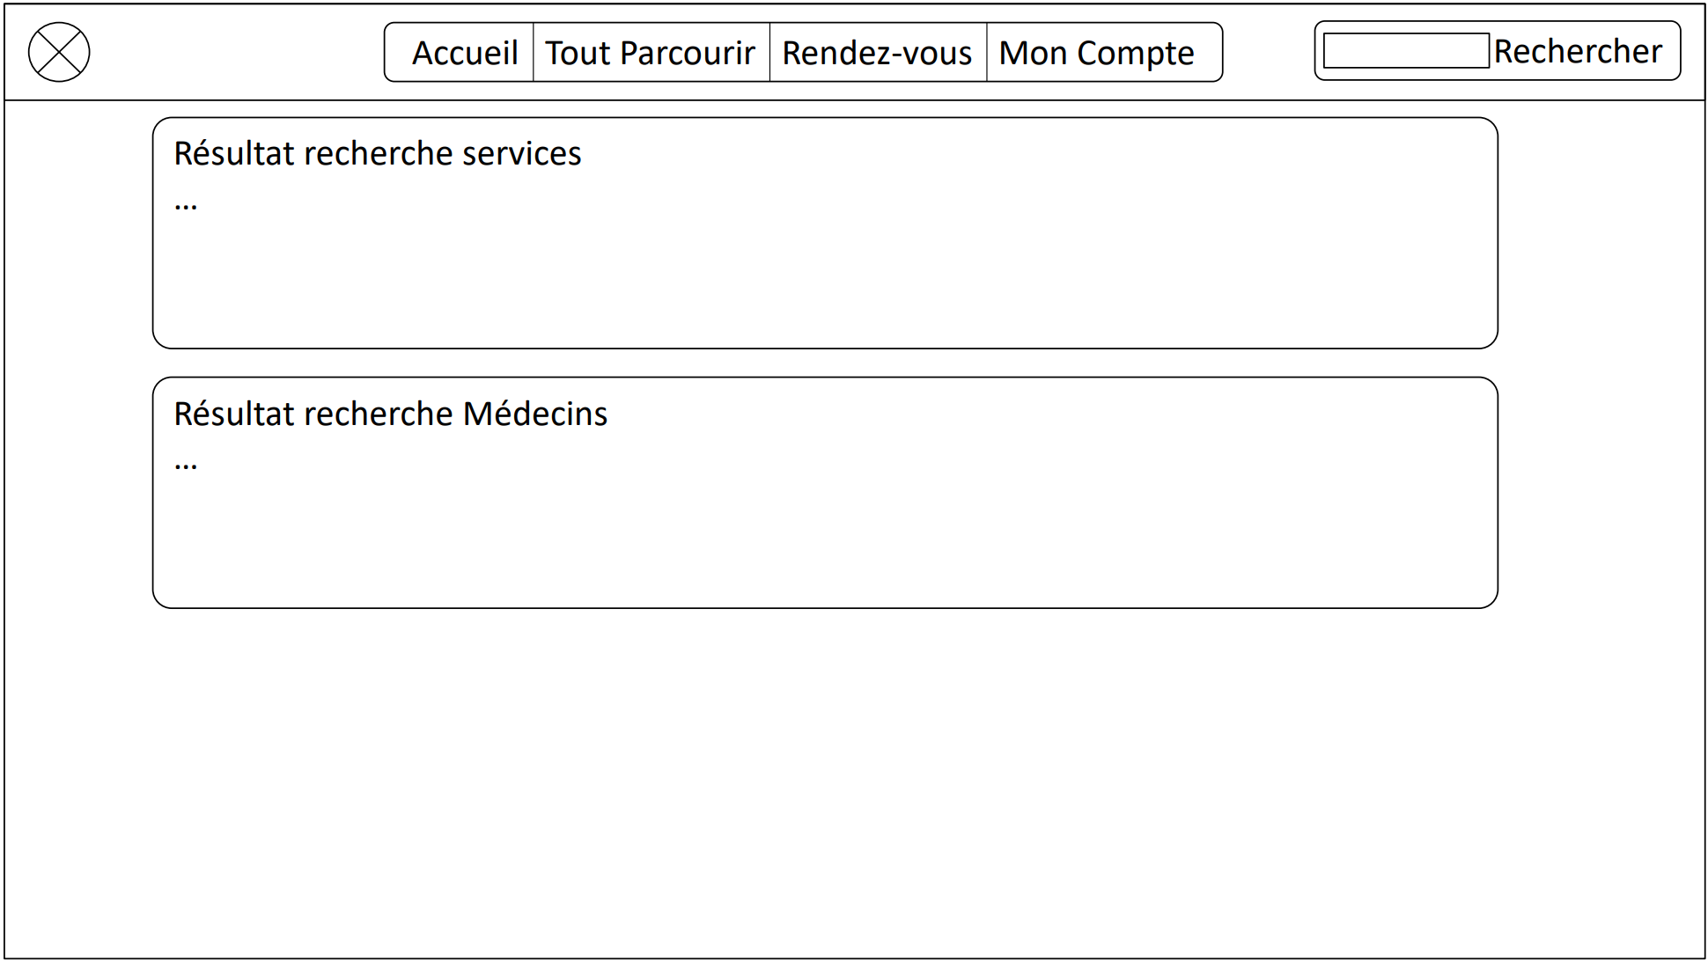
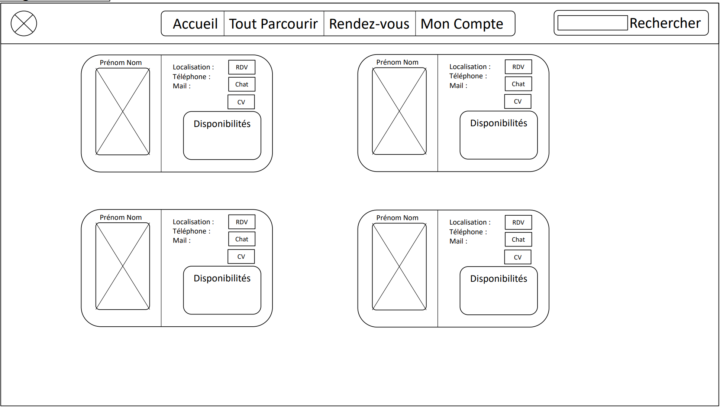
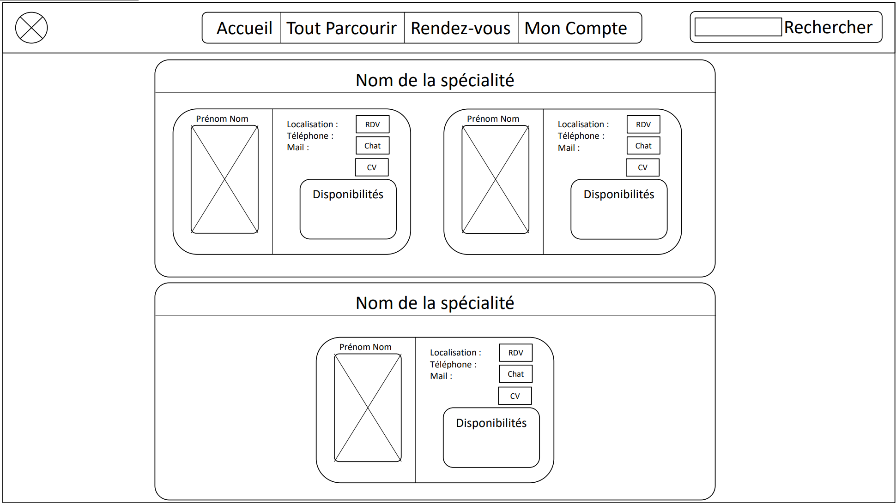
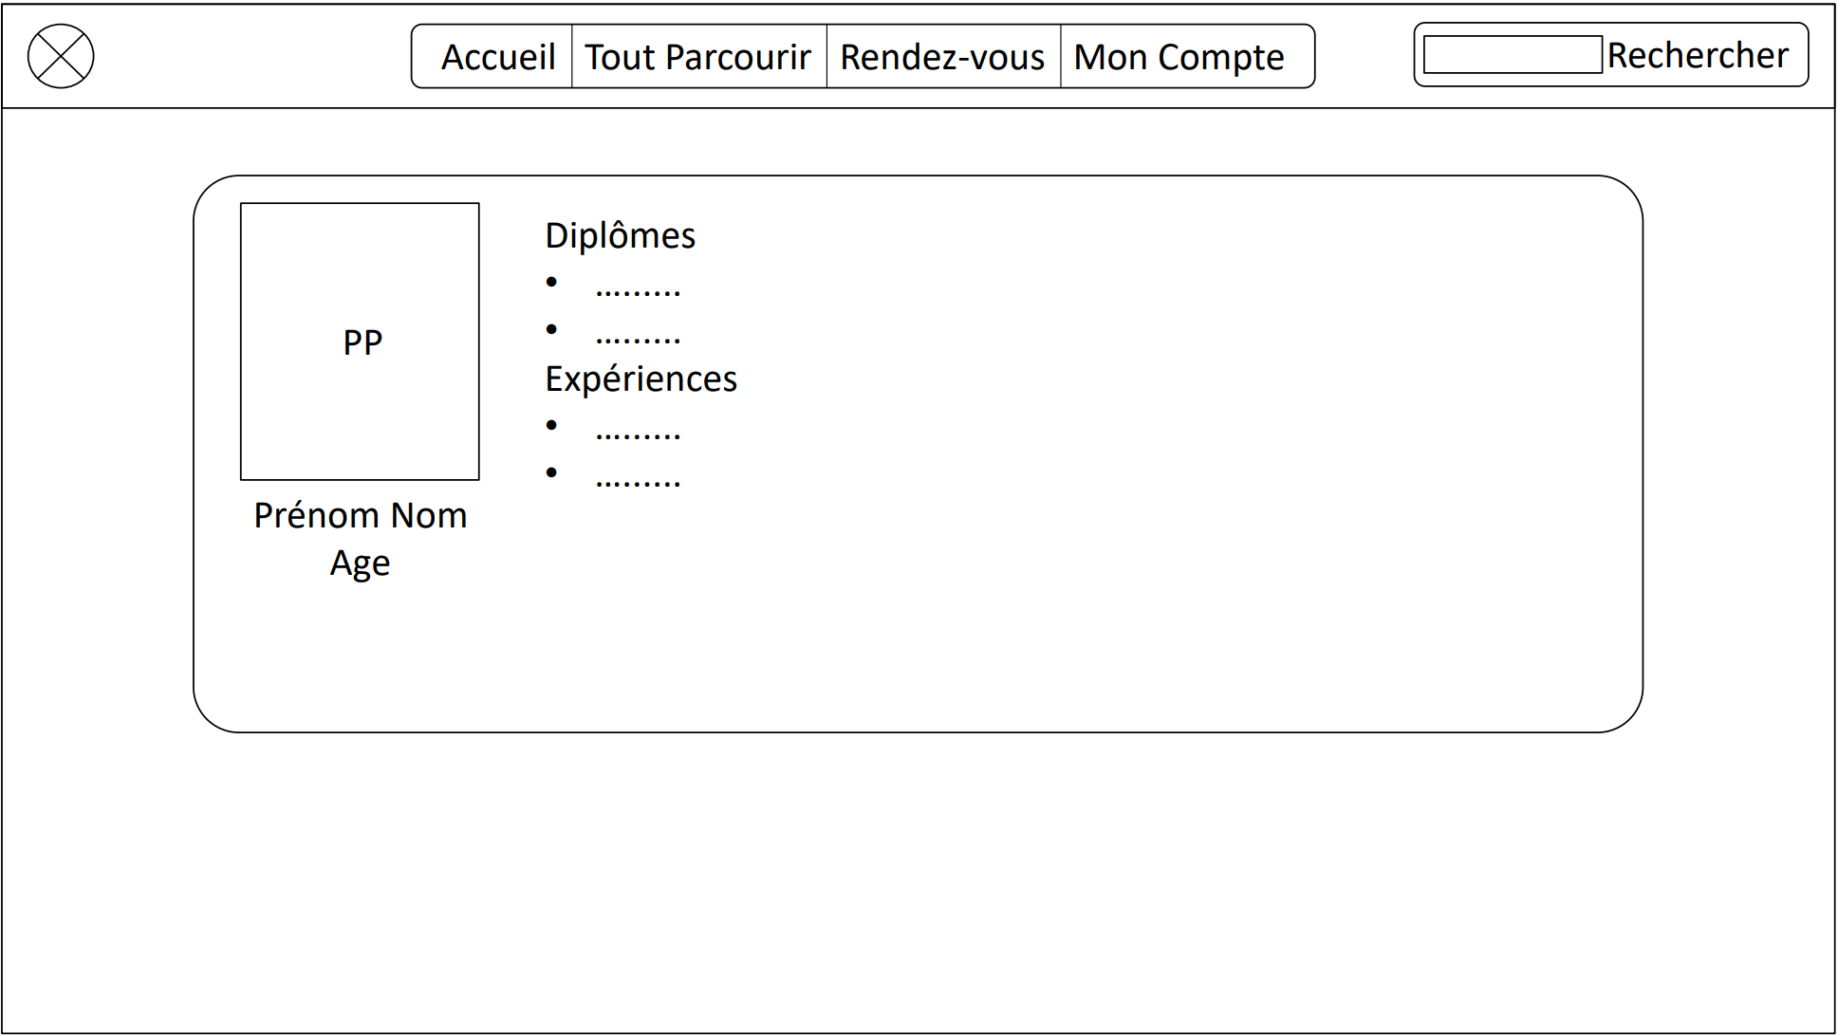
Wireframe
Barre de navigation
Accueil
Recherche
Médecins généralistes
Médecins spécialistes
Affichage CV

Slide 5
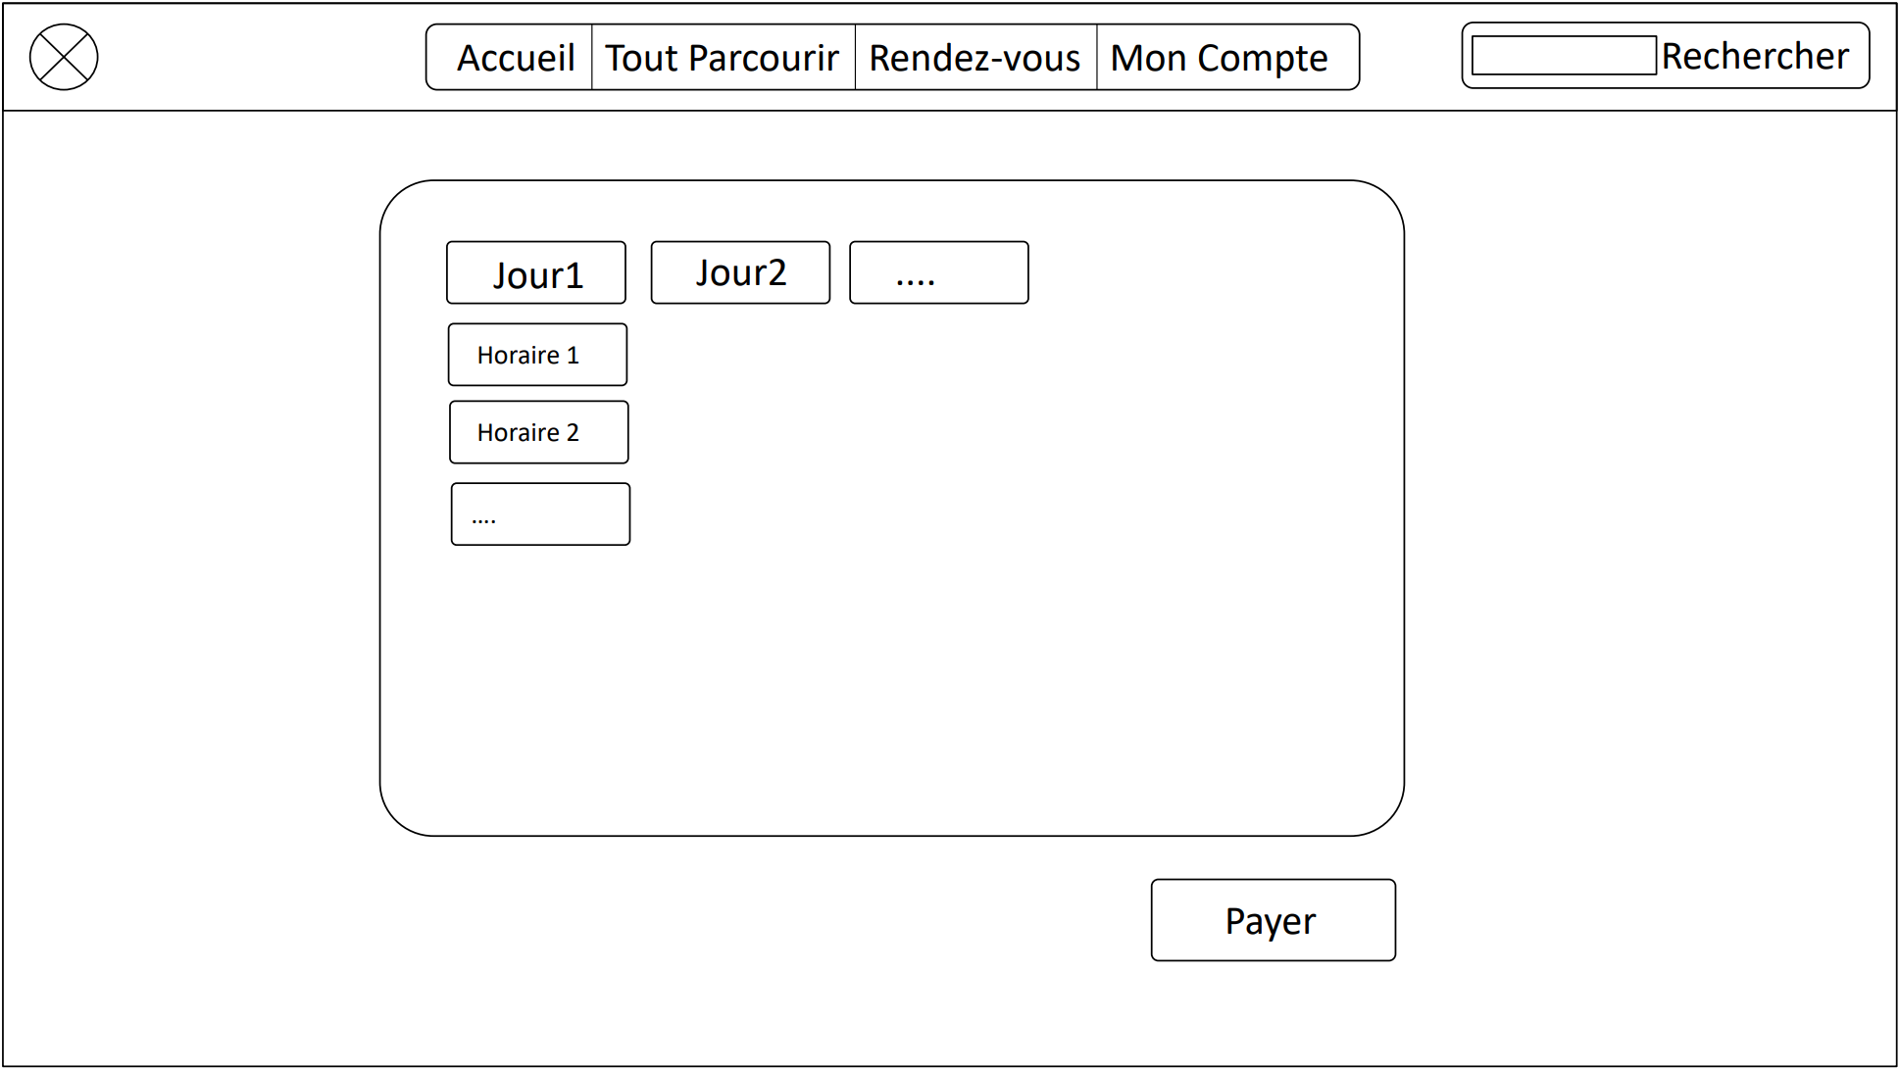
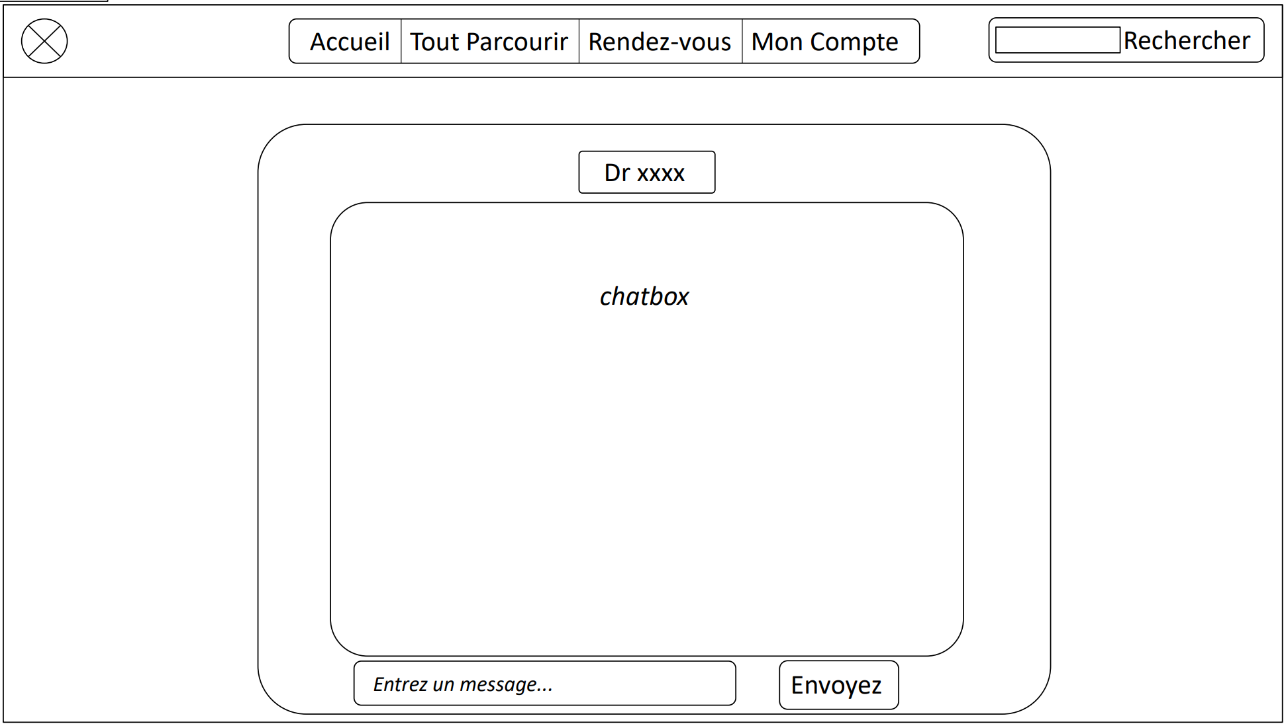
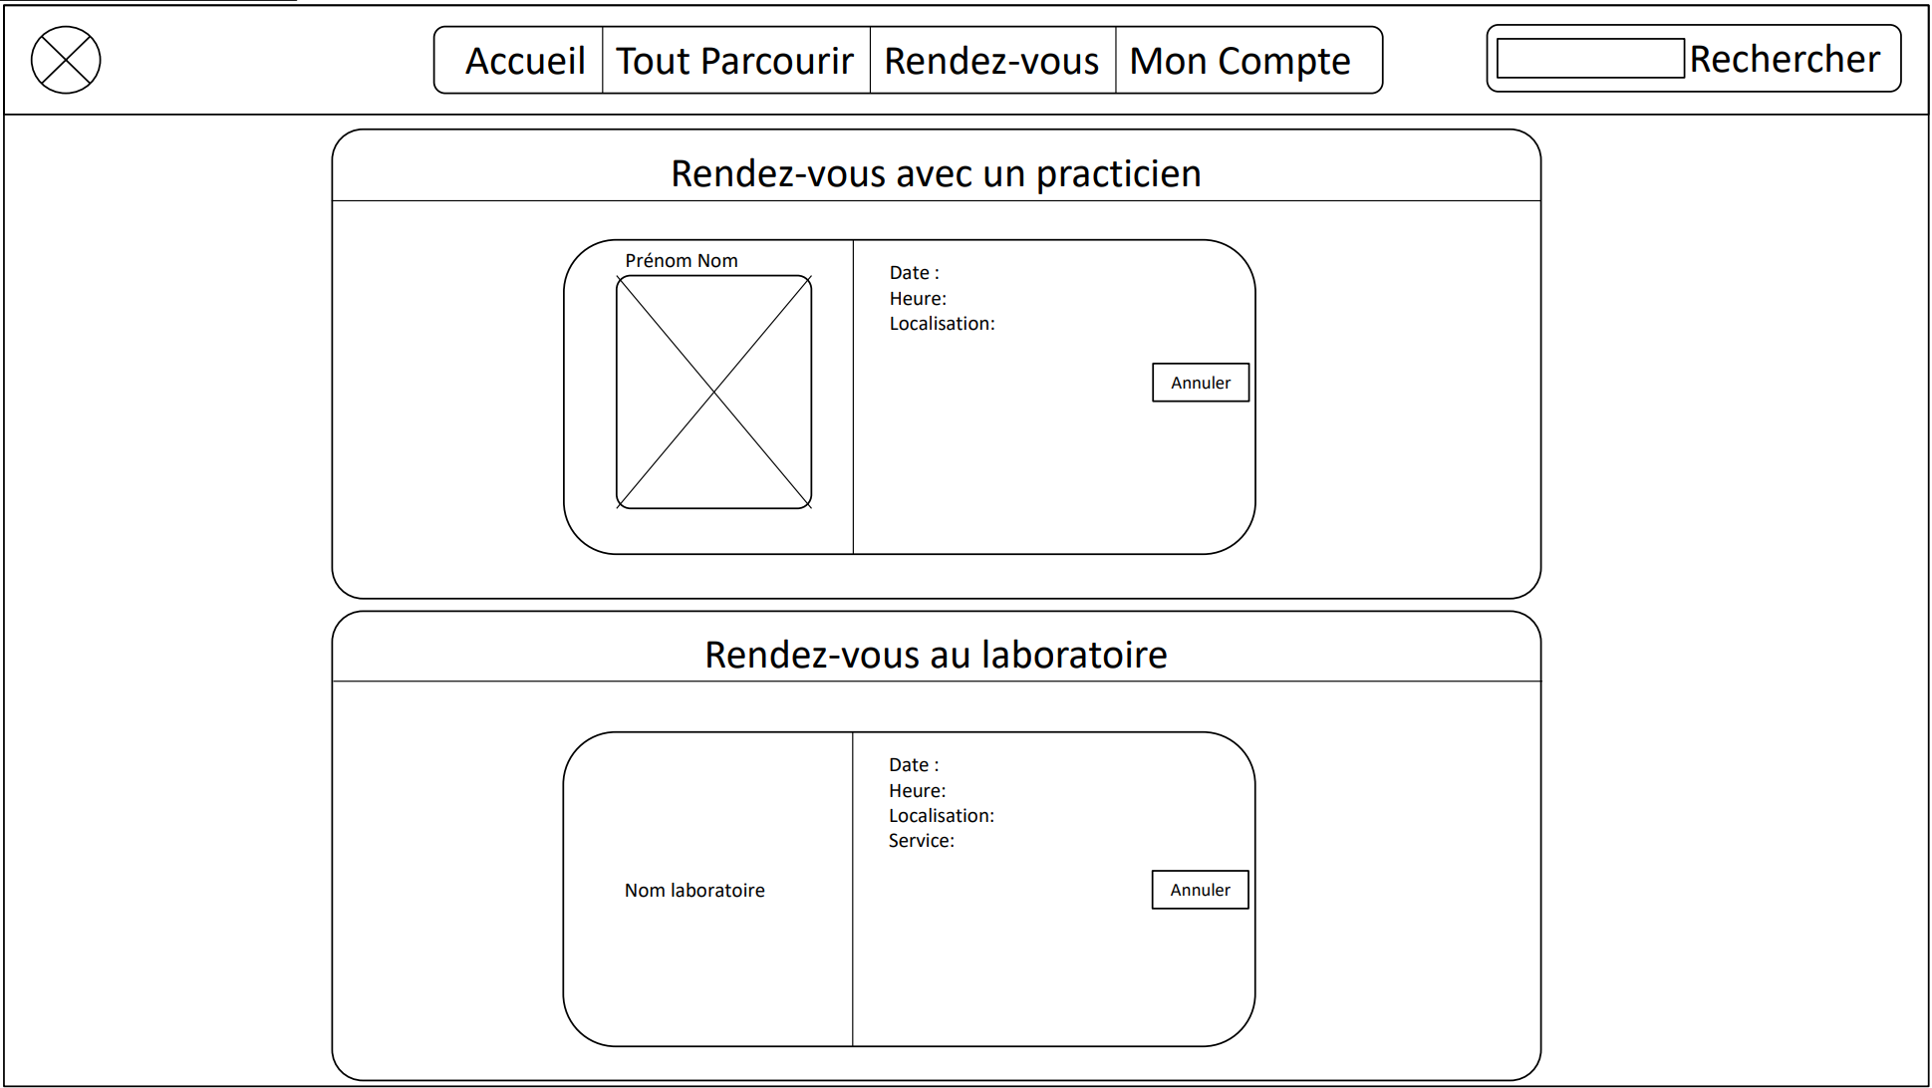
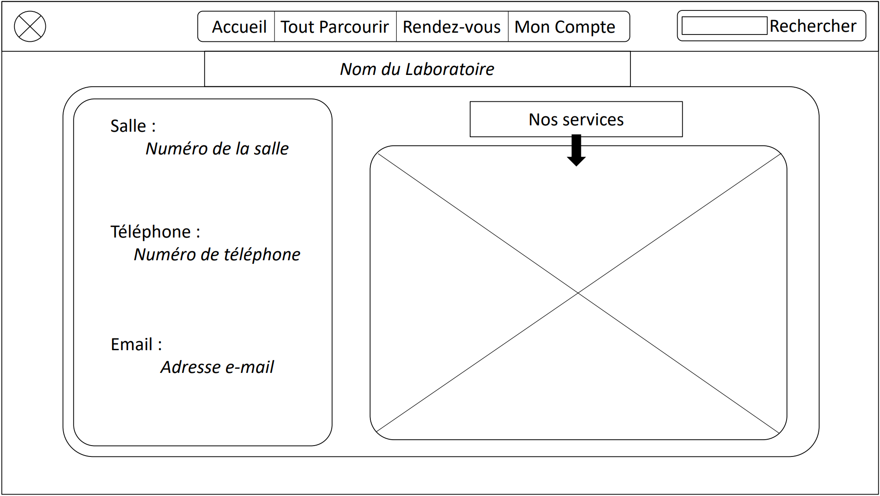
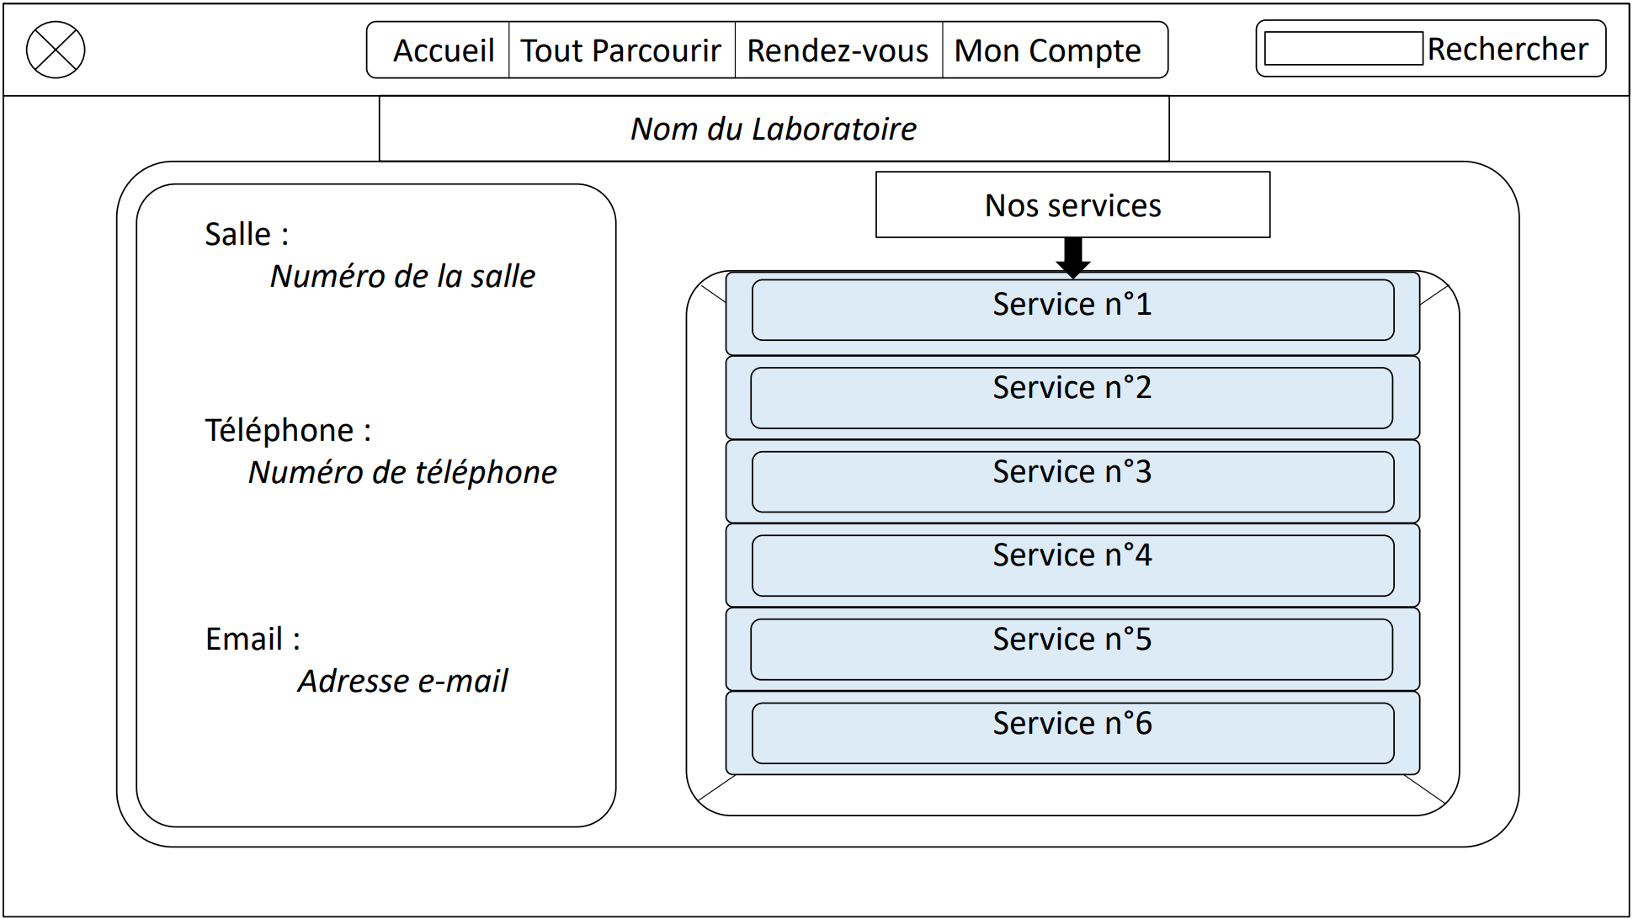
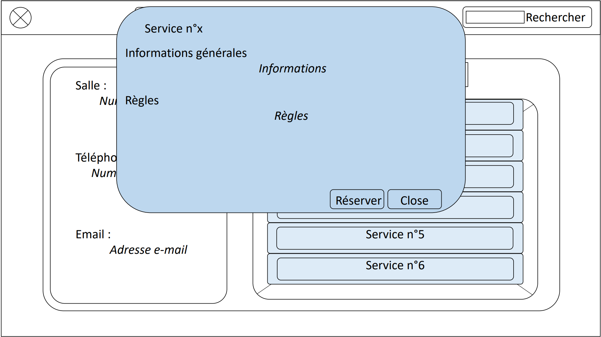
Wireframe
Prendre RDV
Chat
Affichage RDV
Laboratoires
Laboratoires
Laboratoires

Slide 6
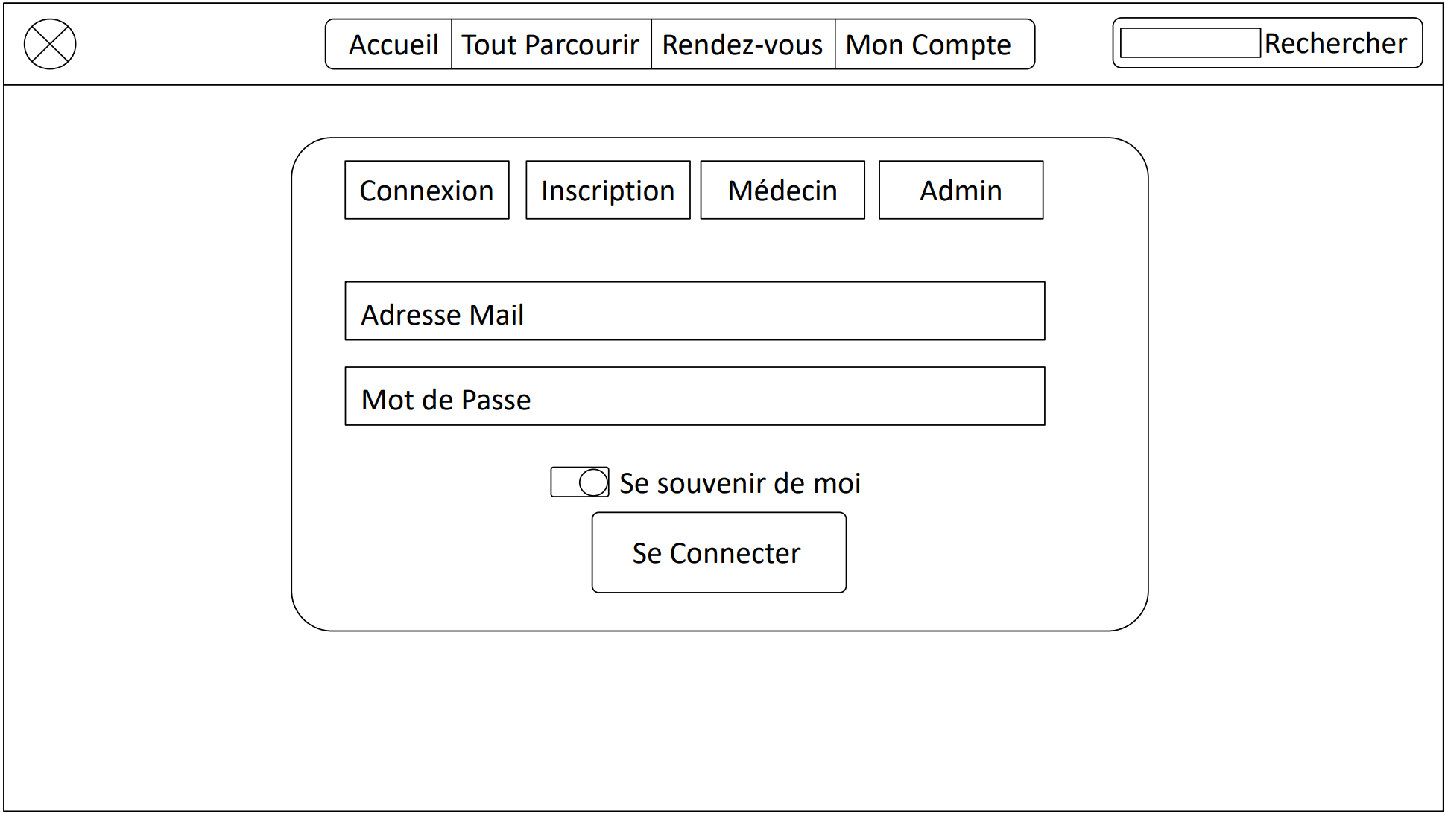
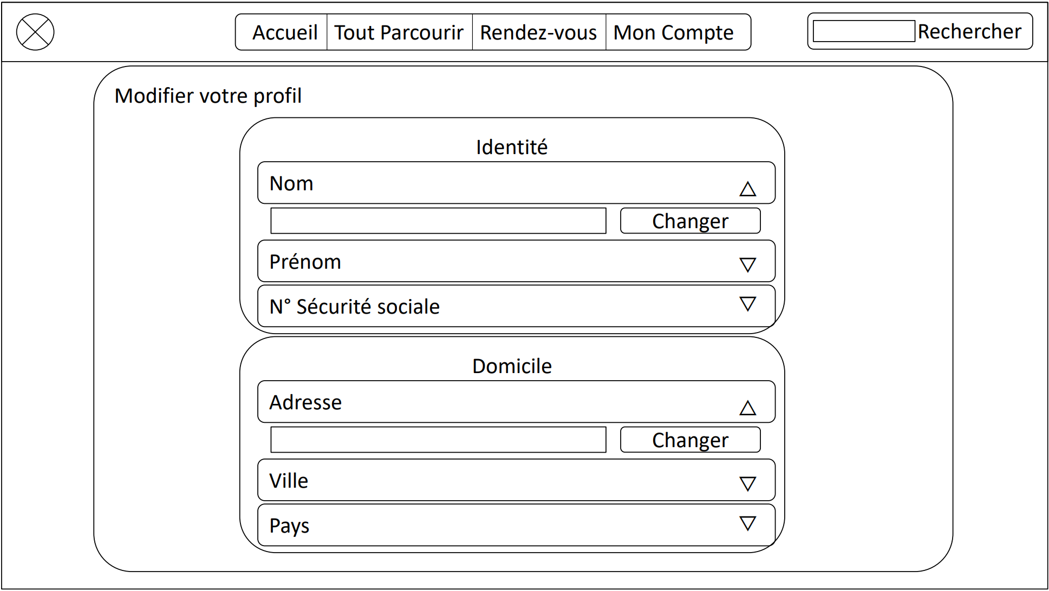
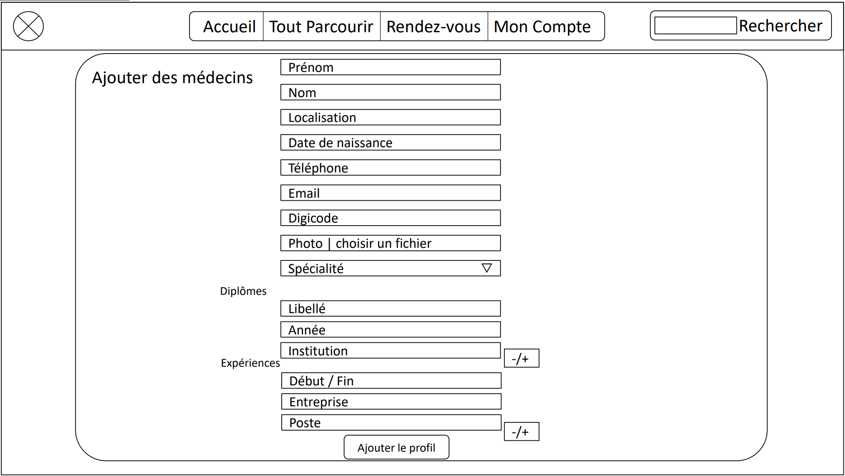
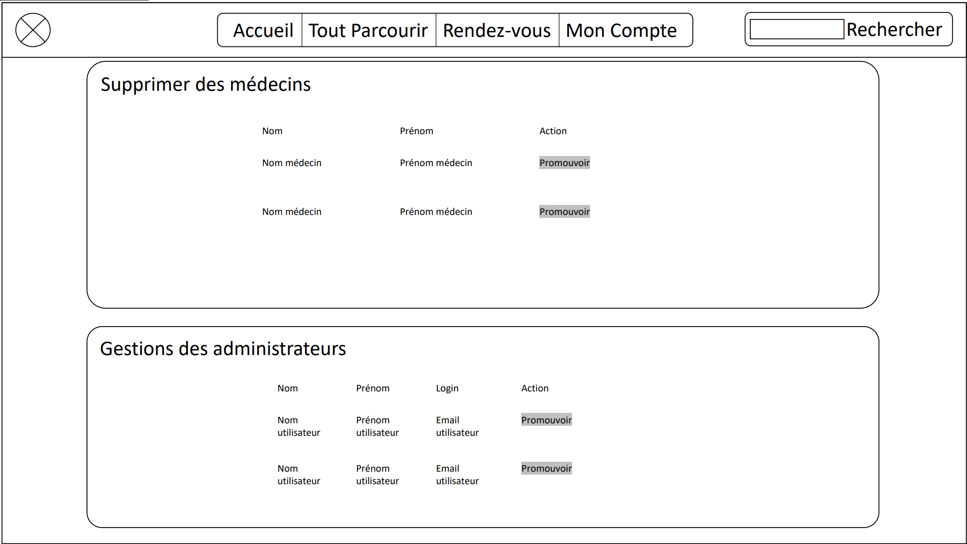
Wireframe
Page connexion
Mon compte
Supprimer
Supprimer
Mon compte admin
Mon compte admin

Slide 7
Spécifications fonctionnelles
Intégration des différents Widget (HTML)
Chat entre les médecins et les utilisateurs (JQuery + PHP)
Prise de rendez-vous et service de paiement PayPal (HTML + PHP)
Thème clair/sombre pour l’intégralité du site avec (CSS + JavaScript)

Slide 8
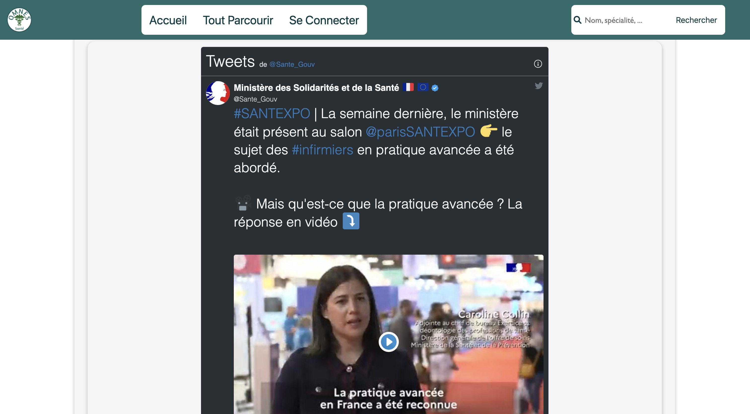
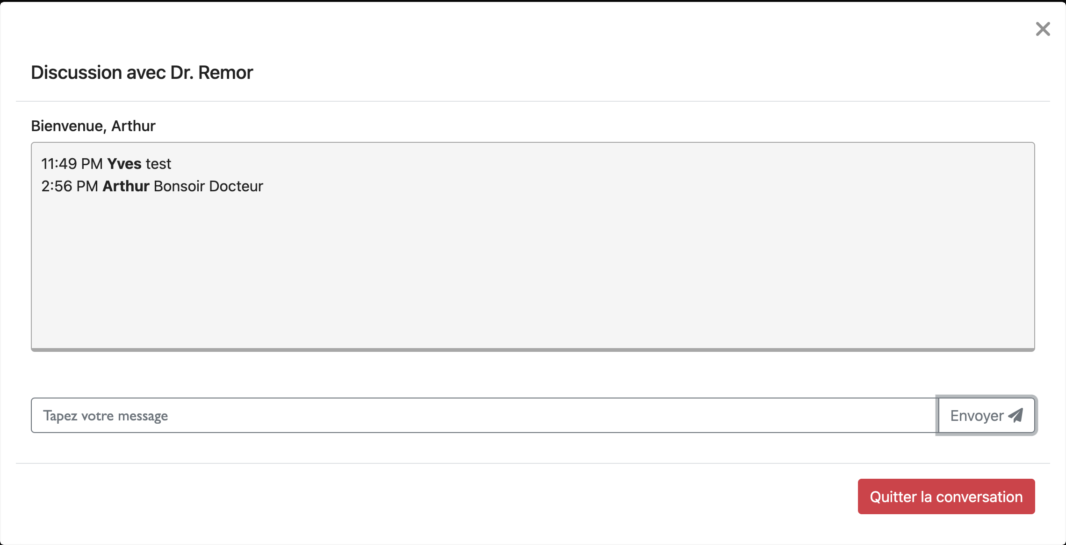
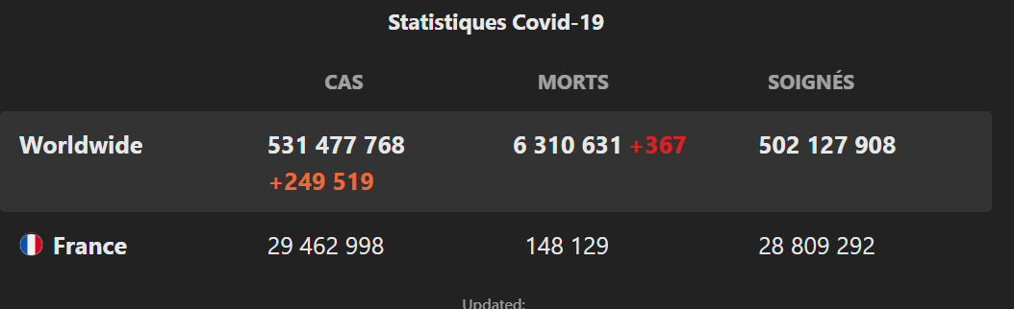
Widgets et chat

Slide 9
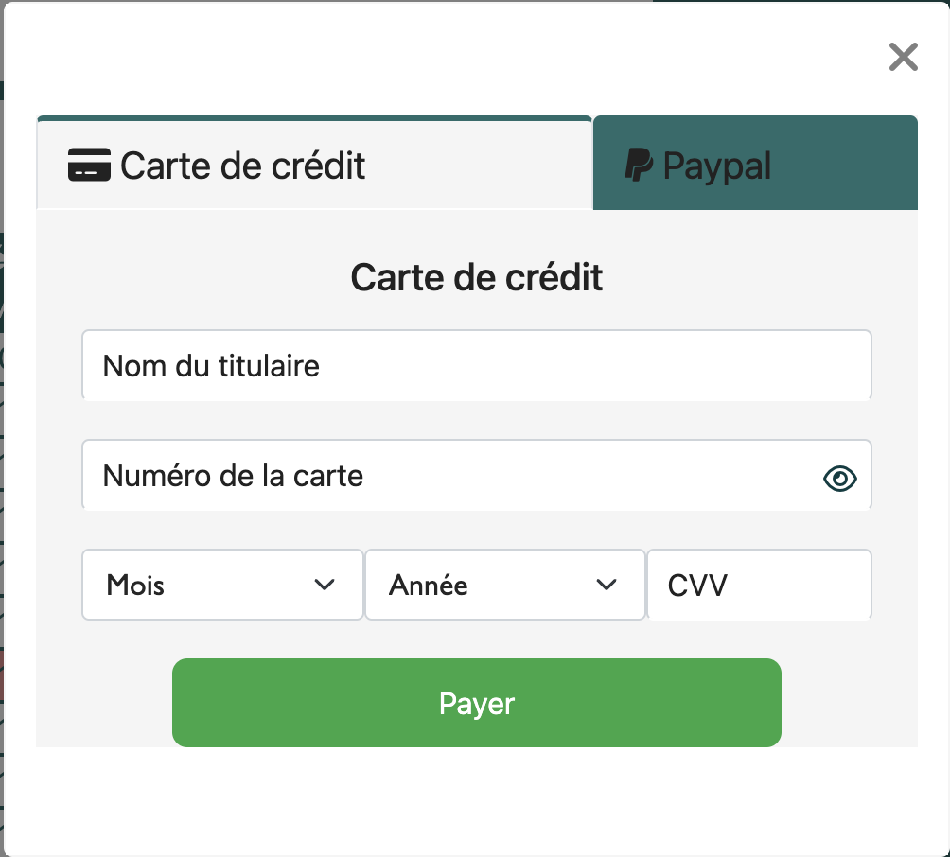
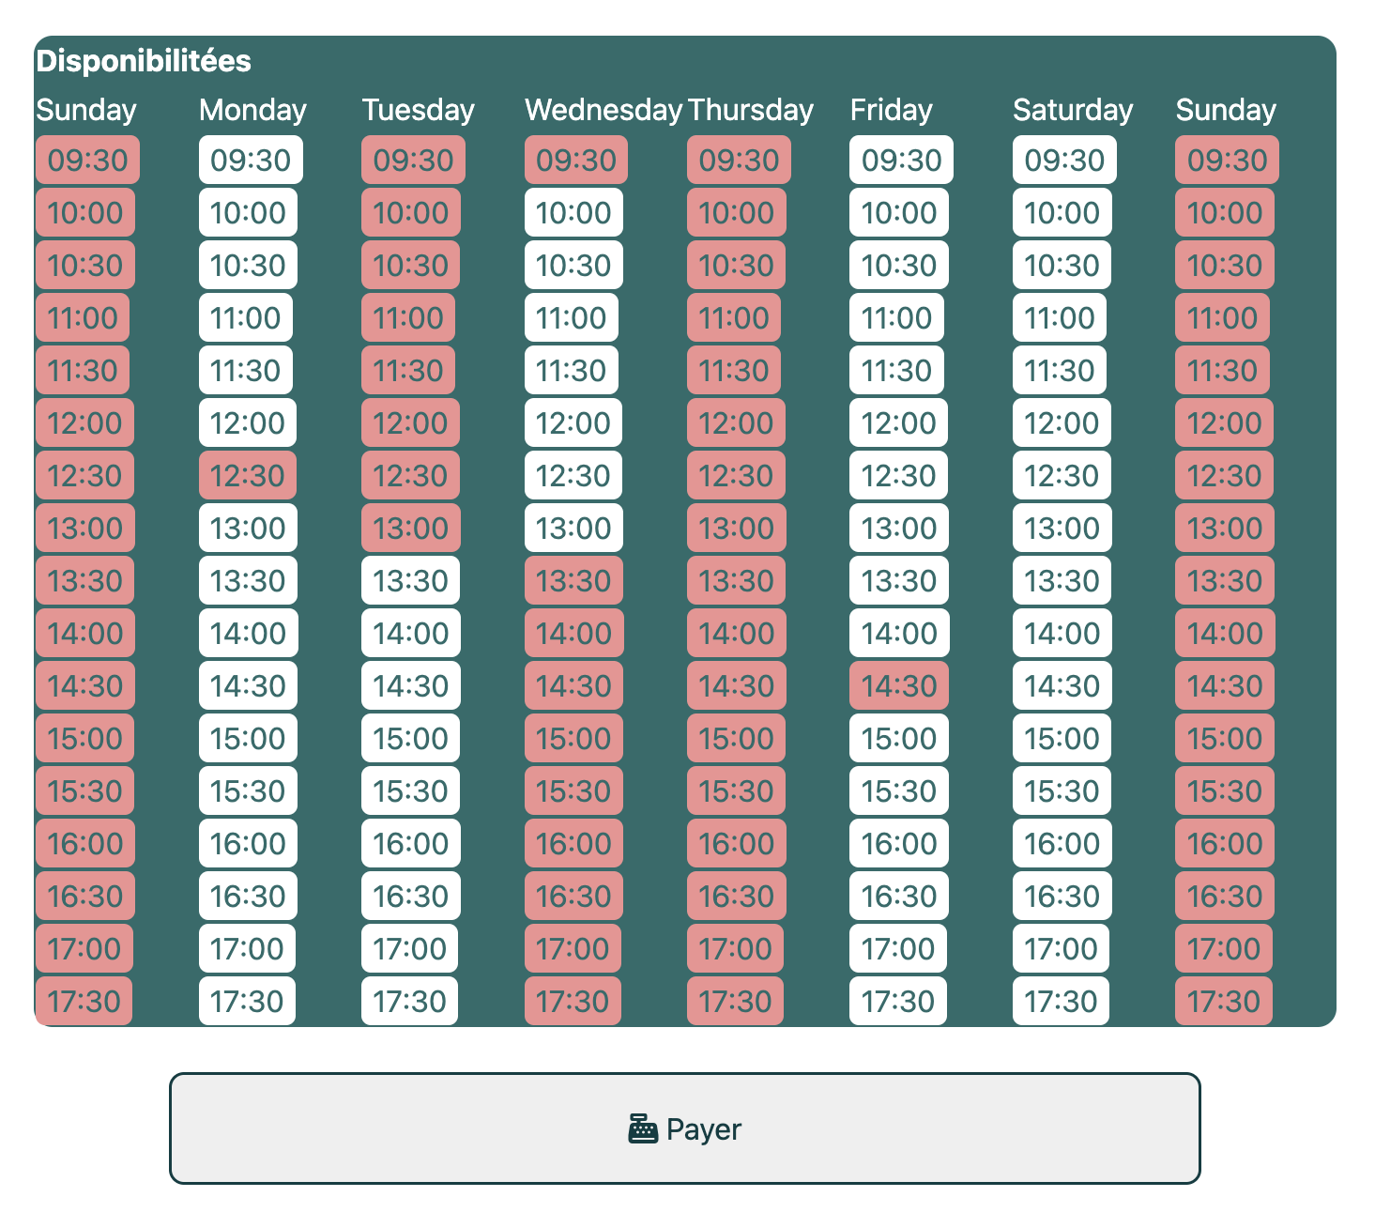
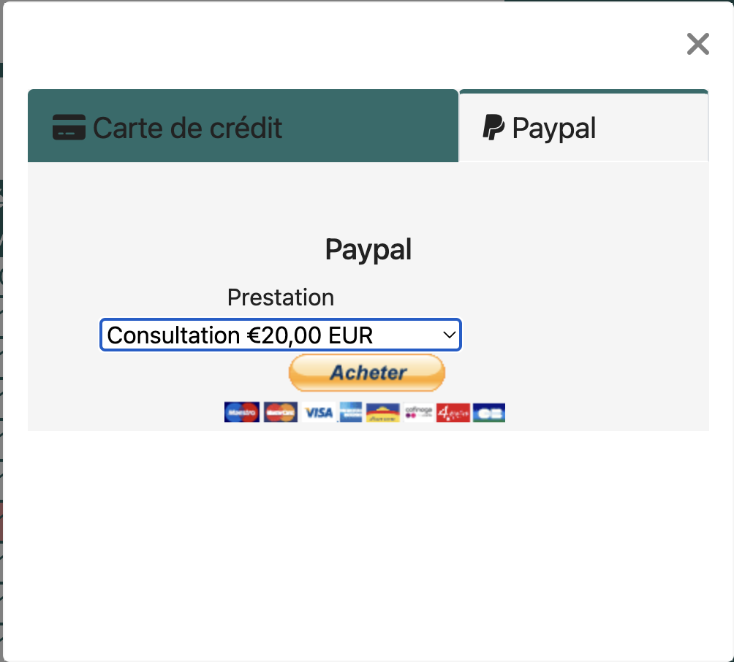
Rendez-vous et Paiement

Slide 10

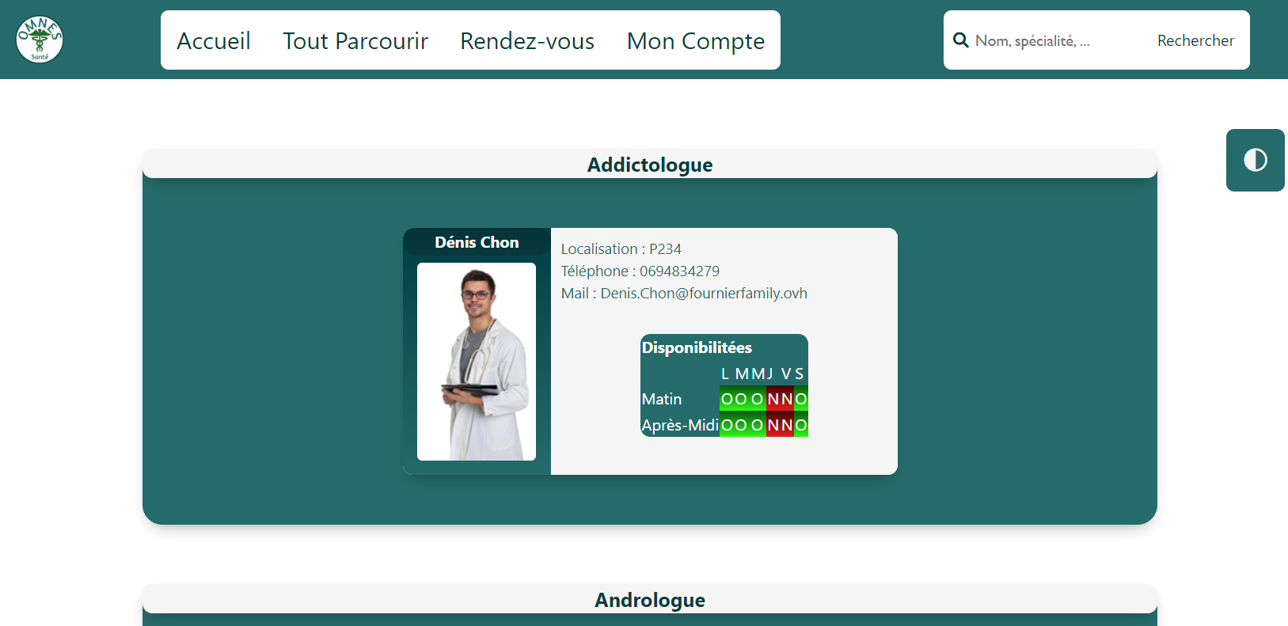
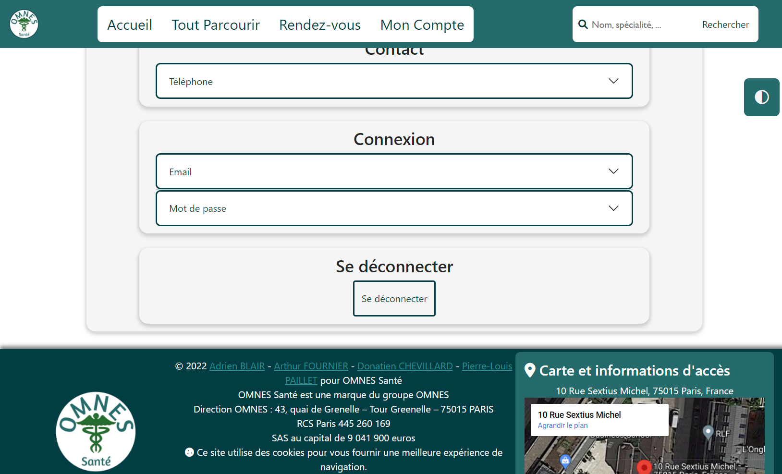
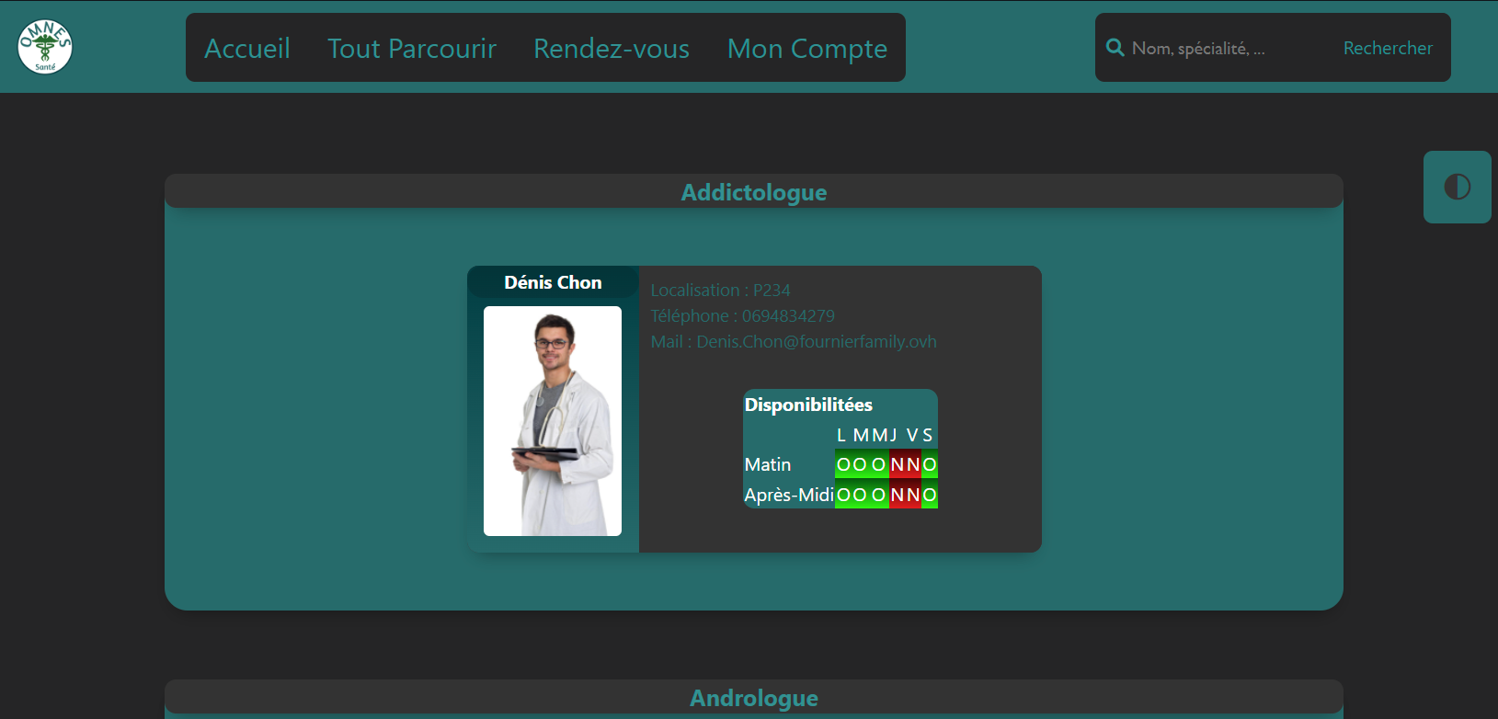
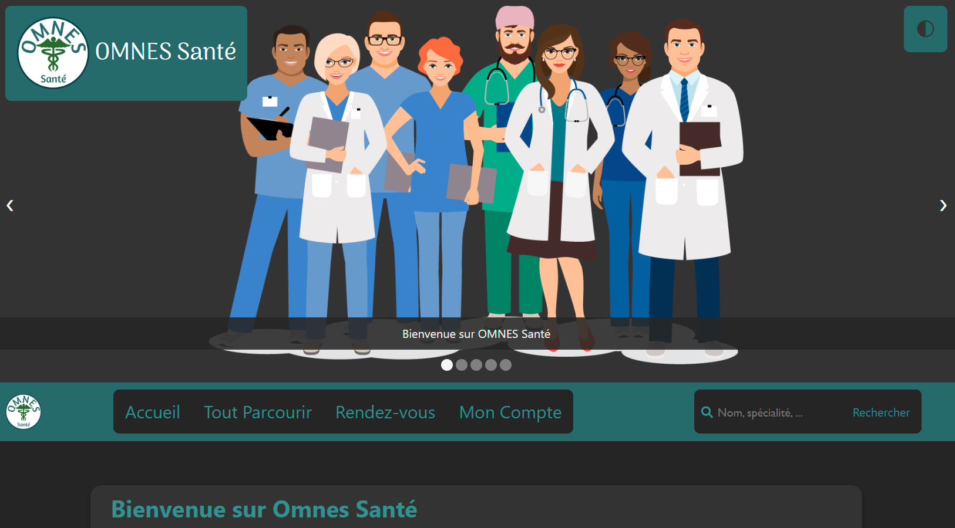
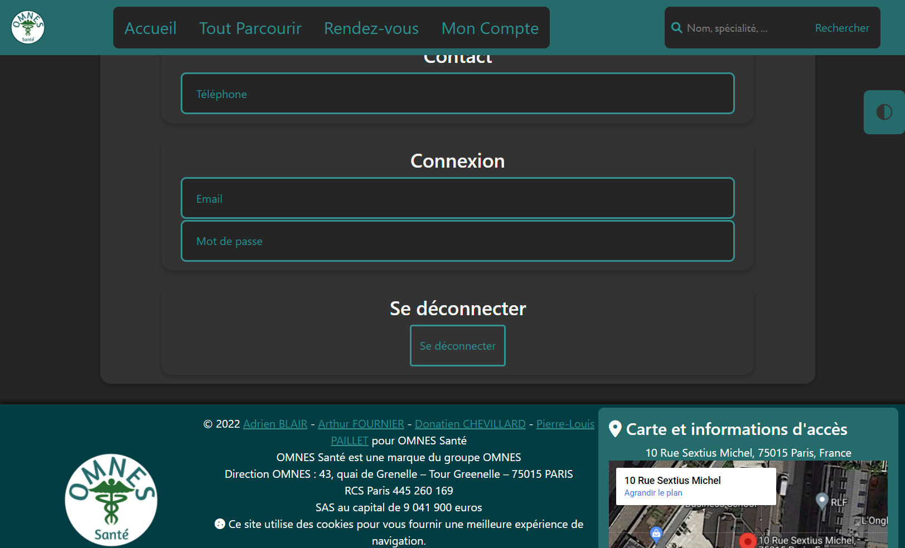
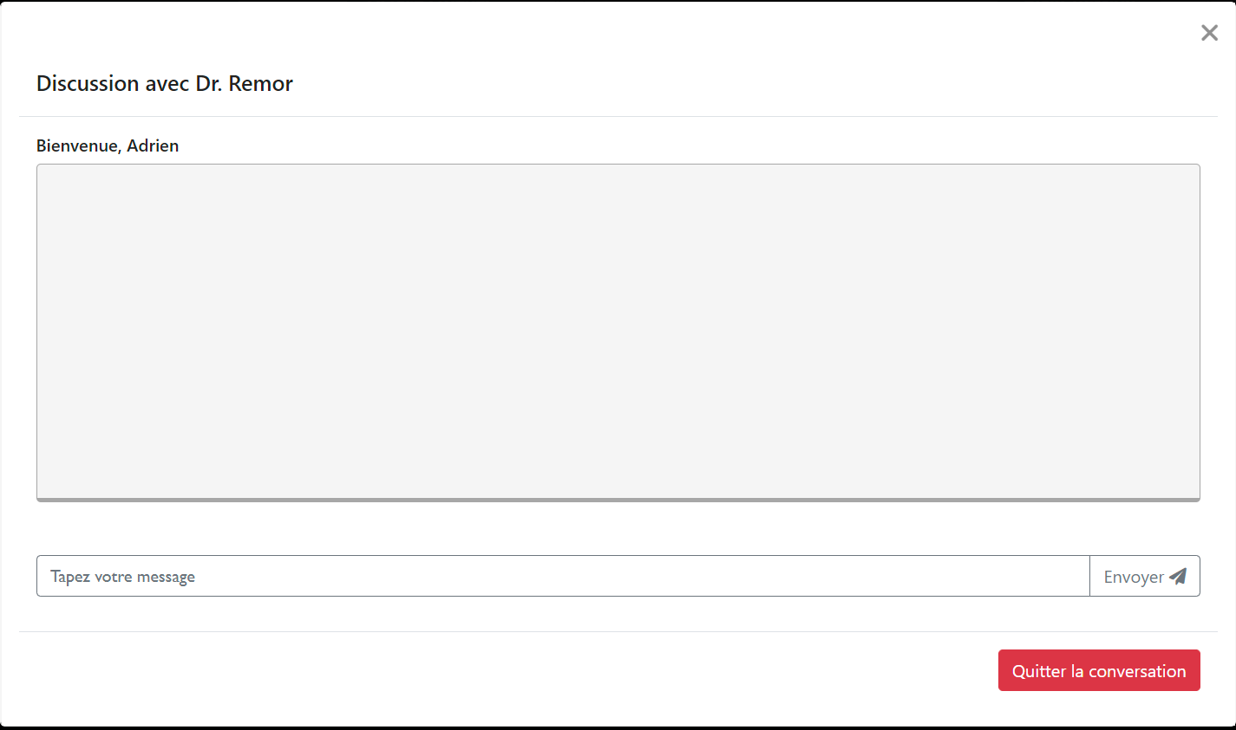
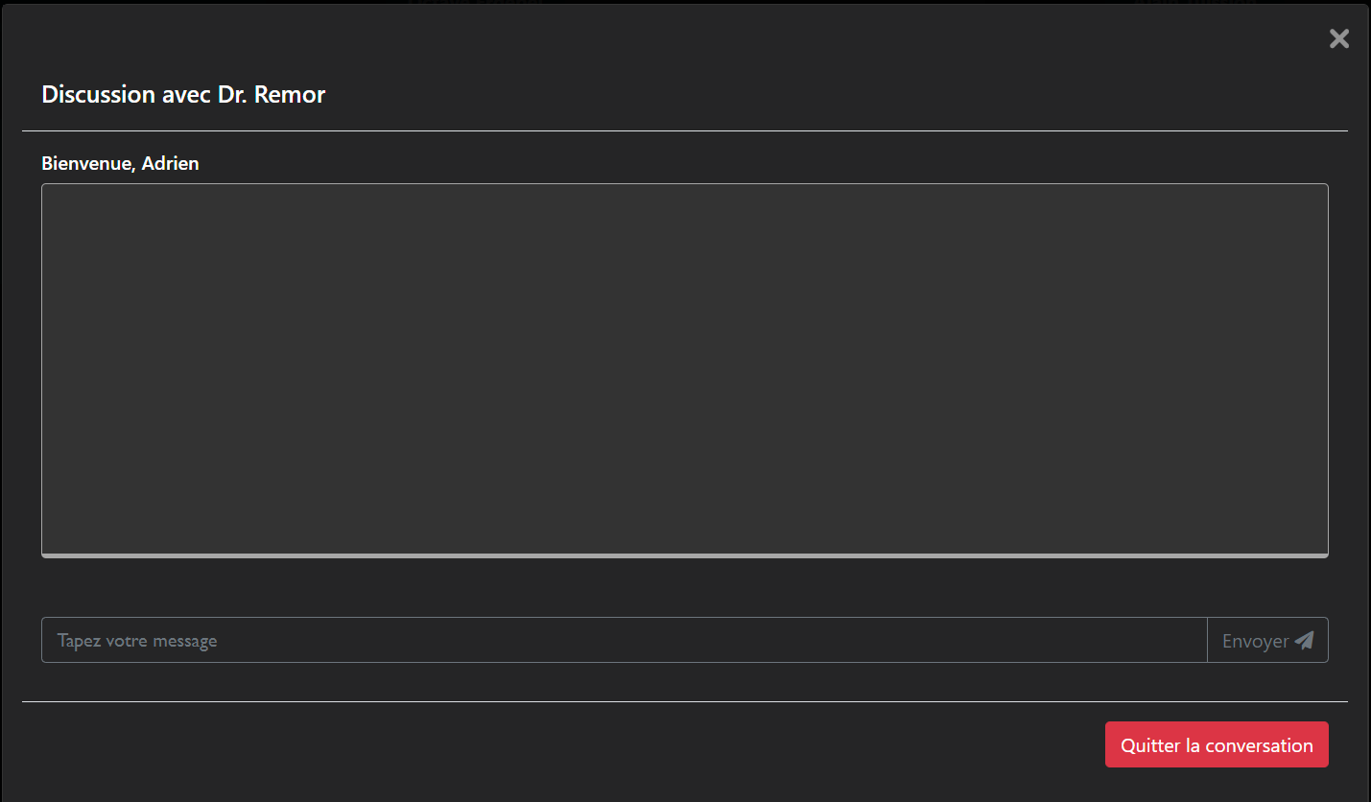
Thème clair/sombre

Slide 11
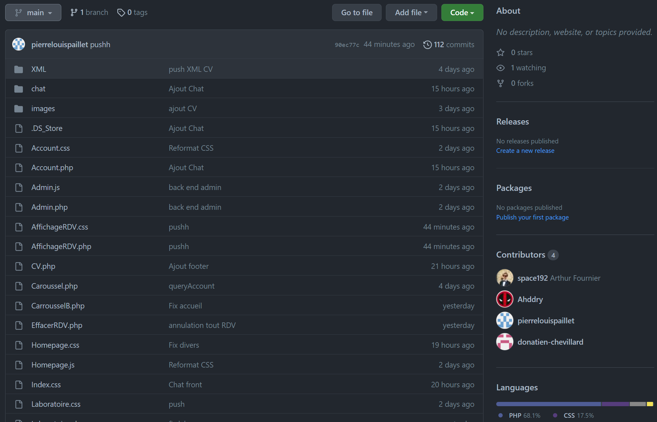
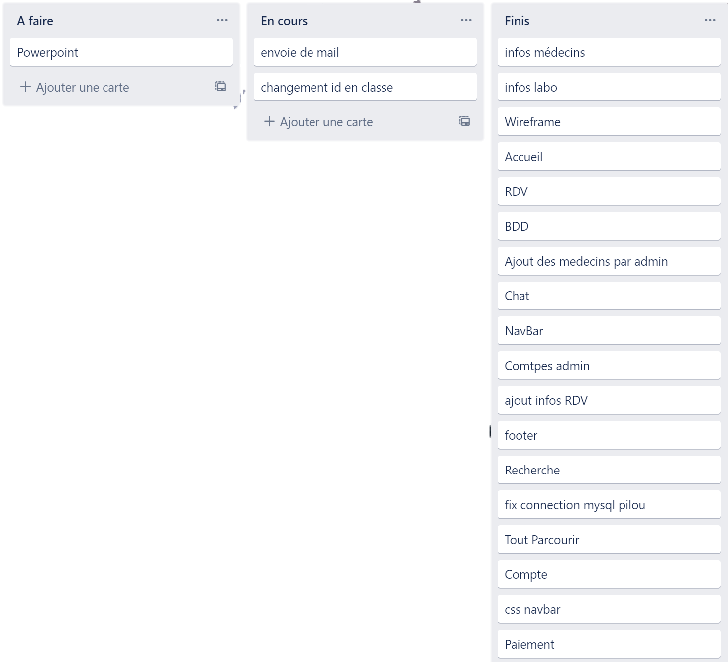
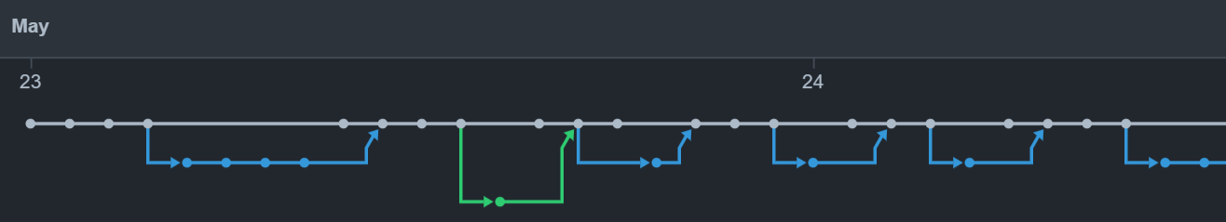
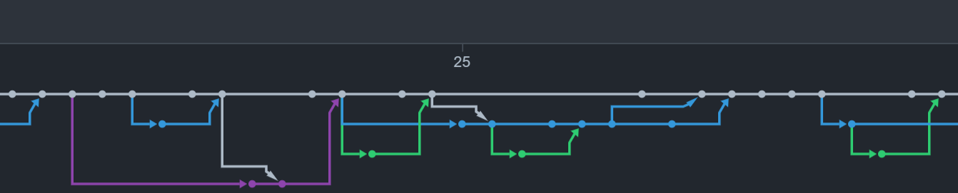
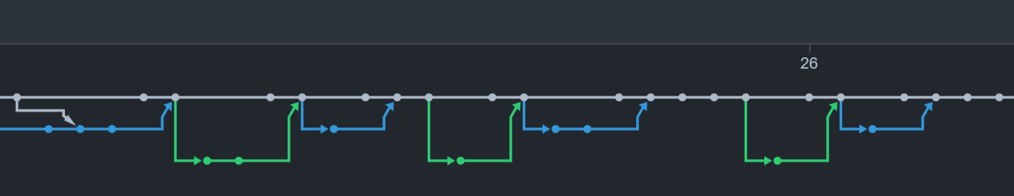
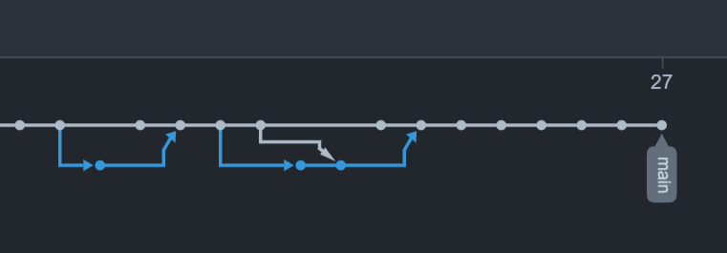
Versioning

Slide 12
Bilan individuel
Adrien
Programmation front-end avancée
Apprentissage de Bootstrap
Arthur
Fortification de mes connaissances en PHP
Donatien
Nouvelles compétences pour la liaison entre front-end et back-end
Pierre-Louis
Programmation front-end avancée en lien avec Bootstrap

Slide 13
Bilan collectif
Nous avons pu mettre en place une organisation pour un projet de courte durée mettant l'accent sur la communication et tout particulièrement sur les points forts de chacun.

Slide 14
Bibliographie
Bonne pratique pour la création de thèmes clairs/sombres sur un site web https://css-tricks.com/a-complete-guide-to-dark-mode-on-the-web/
Documentation Bootstrap 5 https://getbootstrap.com
Widget Twitter https://publish.twitter.com/
Widget de statistique sur le Covid https://elfsight.com/coronavirus-stats-widget/
Widget Google Maps https://maps-website.com
Méthode pour rendre statique un élément qui ne l’était pas à l’origine (utilisé pour la barre de navigation sur la page d’accueil) http://jsfiddle.net/AUsnL/
Gestion de cookies https://www.w3schools.com/js/js_cookies.asp
Menu déroulant : code javascript https://www.w3schools.com/howto/howto_js_dropdown.asp

Slide 15
Démonstration technique

